Slide 1

『生无所息，斗无所止』
电控组第一讲
培训时间：9.25 主讲人：吴亚翰（西）赵亿（南）

Slide 2


00
关于时间安排:
哈理工A.I.R.创新实验室

Slide 3

哈理工A.I.R.创新实验室
01
战队历史及电控组介绍
目录
02
走进 C 语言
03
C 语言基础语法
04
C 语言基础知识

Slide 4
『生无所息，斗无所止』
01战队历史及电控组介绍

Slide 5

01
战队历史及电控组介绍
哈理工A.I.R.创新实验室
哈理工A.I.R.战队(简称为A.I.R.),分为大创工作室、竞赛工作室、无人机工作室、运宣工作室以及A.I.R.机器人俱乐部。
目前实验室主要进行Robomaster（简称RM）比赛，同时有其他各类比赛也进行参加。
奖项 | 类型 | 奖项 | 类型
中国电子设计大赛 | 国一、省一 | RM 高校联盟赛 | 二等奖
高校智能机器人 | 国二 | RM 步兵对抗赛 | 二等奖
睿抗机器人 | 国一、国二、国三 | RM 超级对抗赛 | 三等奖
机械设计创新 | 省二 | RoboCon比赛 | 国一
各类大创项目 | 国二、省级 | 3D数字建模大赛 | 国一

Slide 6
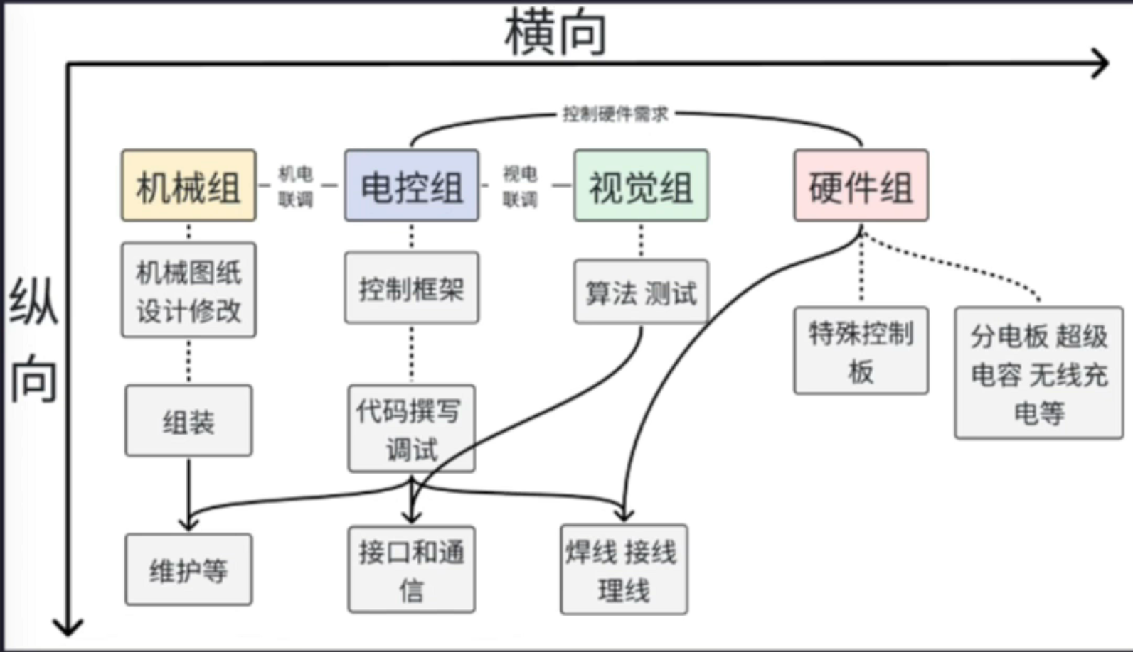
01
战队历史及电控组介绍
哈理工A.I.R.创新实验室
电控职责
软件
机械
骨骼
电控
大脑和神经系统
硬件

Slide 7
01
战队历史及电控组介绍
哈理工A.I.R.创新实验室
电控组主要负责的内容：
1. 调试各类机器人，负责电机控制、运动控制
2. 连接整车线材，完成电路搭建
3. 控制整车功率、完成部分模型建模
电控组主要技术的内容：
1. 熟练C语言代码编写
2. 熟练STM32单片机
3. Pid，LQR等控制算法
4. 掌握各类通讯协议
5. 理解各类滤波、控制算法

Slide 8
『生无所息，斗无所止』
02 走进 C 语言

Slide 9
02
为什么学习C语言?
哈理工A.I.R.创新实验室
编程语言是人向计算机描述任务和执行步骤的工具。
机器语言是由0和1组成的指令，计算机可以直接执行。
C语言的程序通常经过编译、链接，生成包含机器代码的可执行程序。gcc常用于编译C程序，g++常用于编译C++程序。
C语言是面向过程的程序设计语言，强调按步骤解决问题。 强调将问题拆成步骤，用代码逐步实现，通过函数组织和调用。

Slide 10
02
学习的主要内容
哈理工A.I.R.创新实验室
C语言怎么学:
i. 视频:B站翁恺（BV1dr4y1n7vA）等
ii. C语言书籍:系统，全面(例如《C Primer Plus》等)
iii. 网站:菜鸟教程
iv. 大量练习语法:作业+刷题网站(洛谷，牛客，力扣)!
v. 信息检索:百度，SCDN，知乎，博客(有问题学会通过在百度上搜索解决)
C语言内容
1.数据类型
2.运算符和表达式
3.分支与循环语句
4.字符串
5.函数
6.数组与指针
7.结构体，枚举体

Slide 11
『生无所息，斗无所止』
03 C 语言基础语法

Slide 12
03
第一个 C 程序
哈理工A.I.R.创新实验室
#include <stdio.h>
int main(void)
{
printf("Hello World!\n");
return 0;
}
部分 | 说明
#include <stdio.h> | 预处理命令，引入标准输入输出库
int main(void) | 主函数，是程序的入口
{ ... } | 函数体，用于包含执行语句
printf() | 输出函数，用于在屏幕上显示文本
return 0; | 返回值，表示程序正常结束
运行效果：
每个程序必须包含 main() 函数。
每条语句以 分号 ; 结束。
语句块使用 花括号 {} 括起来。
C 区分大小写（main ≠ Main）

Slide 13
03
标识符与命名规则
哈理工A.I.R.创新实验室
标识符用于命名变量、函数等。
命名规则：
只能使用 字母、数字、下划线；
不能以数字开头；
区分大小写；
不能使用关键字。
✅ 合法示例：score, user_name, _count
❌ 非法示例：2num, int, user-name
注释
单行注释：
// 这是一行注释，下面是代码
a = b;
多行注释：
/* 这是注释内容
下面还是注释内容 */

Slide 14

03
输入与输出
哈理工A.I.R.创新实验室
#include <stdio.h>
int main(void)
{
int a;
printf("请输入一个整数：");
scanf("%d", &a);
printf("您输入的是：%d\n", a);
return 0;
}
运行效果：
在执行程序后，弹出输入整数提示。输入整数后，返回输入的整数的提示
scanf() 用于输入数据，printf() 用于输出数据。
注意：输入变量前要加 & 取地址符。

Slide 15
『生无所息，斗无所止』
04 C 语言基础知识

Slide 16
04
数据类型
哈理工A.I.R.创新实验室
类型 | 关键字 | 字节数（典型） | 示例
整型 | int | 4 | int age = 18;
短整型 | short | 2 | short s = 10;
长整型 | long | 4 或 8 | long sum = 100000;
字符型 | char | 1 | char c = 'A';
单精度浮点 | float | 4 | float pi = 3.14f;
双精度浮点 | double | 8 | double g = 9.8;
例子：
printf("%zu\n", sizeof(int)); // 输出 int 类型所占字节数

Slide 17
04
变量与常量
哈理工A.I.R.创新实验室
变量和常量的存储空间：
变量是存储数据的命名空间，使用前必须先定义：
int age = 20;
float height = 1.75;
变量可多次赋值，后一次赋值覆盖前一次。
常量的值在程序运行中不能改变。
方式一：使用 #define
#define PI 3.14159
方式二：使用 const
const int MAX = 100;

Slide 18
04
环境配置：编辑器与编译器
哈理工 A.I.R. 创新实验室
Vscode配置：
1. 安装 VS Code 与 Microsoft C/C++ 扩展，用于编写代码。
2. 安装 MSYS2，在 MSYS2 终端执行工具链安装命令：
pacman -S --needed base-devel mingw-w64-ucrt-x86_64-toolchain
3. 在 Windows 用户环境变量 Path 中添加实际的 bin 目录：
C:\msys64\ucrt64\bin
4. 重启 VS Code，打开新终端，执行 gcc --version。
Notes:
示例使用 Windows + VS Code + GCC。先安装 VS Code 和 Microsoft C/C++ 扩展，再安装 MSYS2。安装工具链时接受默认包组并确认安装。PATH 填写实际安装目录，页面示例为默认位置。VS Code 和扩展本身不包含 GCC。参考：https://code.visualstudio.com/docs/cpp/config-mingw （2026-09-20核对）
教学建议：现场演示一次，同学逐项确认 gcc --version 能显示版本。

Slide 19
04
创建工程与第一次运行
哈理工 A.I.R. 创新实验室
工程操作
main.c
1. 新建文件夹 c_lesson01。
2. 用 VS Code 打开该文件夹。
3. 新建 main.c，输入右侧代码。
4. 保存文件，打开集成终端。
#include <stdio.h>
int main(void)
{
printf("Hello, C!\n");
return 0;
}
Notes:
本课使用 VS Code 的文件夹工作区作为单文件 C 工程，无需先配置 tasks.json。创建空文件夹并打开，在该文件夹下创建 main.c。终端当前目录应与 main.c 所在目录一致。代码必须保存后再编译。命令示例适用于 Windows PowerShell。完整流程应由每位同学独立重复。
参考：https://code.visualstudio.com/docs/cpp/config-mingw 。本课改用 C 文件与 gcc 命令。

Slide 20
04
C 程序的编译与运行
哈理工 A.I.R. 创新实验室
阶段 | 主要作用 | 常见文件
预处理 | 展开 #include 和 #define | main.c / main.i
编译 | 检查语法，生成汇编代码 | main.s
汇编 | 生成目标文件中的机器代码 | main.o
链接 | 连接目标文件和库，生成程序 | main.exe
编译命令通常一次完成上面四步，中间文件默认不保留。
gcc main.c -o main.exe
运行：操作系统加载程序并执行。
Notes:
编译流程：预处理、编译、汇编、链接。预处理展开头文件和宏，编译阶段完成相应检查并生成汇编，汇编生成目标文件，链接解析外部符号并生成可执行文件。GCC驱动程序通常可通过一条命令完成这些阶段。这里只要求理解流程，不要求背分阶段命令。
参考：https://gcc.gnu.org/onlinedocs/gcc/Overall-Options.html
课堂追问：main.c 改了但未重新编译，运行 main.exe 会看到新结果吗？答案：不会。

Slide 21
04
算术、赋值与运算顺序
哈理工 A.I.R. 创新实验室
运算符 | 含义 | 示例与结果
+ - * | 加、减、乘 | 7 + 2 得 9，7 * 2 得 14
/ | 除法 | 7 / 2 得 3，7.0 / 2 得 3.5
% | 整数取余 | 7 % 2 得 1
int count = 3;
count = count + 2; // count is 5
count += 2; // count is 7
= 表示赋值
+= 表示加后再赋值
先算括号，再算乘除取余，最后算加减；同级算术运算从左到右。
随堂练习：2 + 3 * 4 与 (2 + 3) * 4 的结果各是多少？
Notes:
重点是能写出简单计算表达式。对于本页正整数示例，7/2为3。一般整数除法向零截断。%只用于整数，除数不得为0。不展开自增运算符在复杂表达式中的副作用。可以用 count++ 作独立语句补充说明加1，但不要求本课掌握前置和后置差异。
练习答案：2+3*4为14，(2+3)*4为20。

Slide 22
04
关系与逻辑运算
哈理工 A.I.R. 创新实验室
类别 | 运算符 | 含义
关系 | > < >= <= | 大于、小于、大于等于、小于等于
相等 | == != | 等于、不等于
逻辑 | && || ! | 并且、或者、非
0 表示假，非 0 表示真；关系和逻辑运算的结果为 0 或 1
int a = 5, b = 2;
a > b // 1
a == b // 0
(a > b) && (b > 0) // 1
a = b：把 b 的值赋给 a
a == b：判断两者是否相等
Notes:
本页让学生认识运算符即可，分支和循环留待后续课程。强调赋值=与相等比较==。逻辑运算将0视为假，将非0值视为真，关系与逻辑运算的结果为int类型的0或1。区间判断应写成 (x > 0) && (x < 10)，不要写 0 < x < 10。逻辑短路和位运算不在本讲展开。
判断题答案：a=5、b=2时，a==b为0，a>b && b>0为1。

Slide 23
04
printf：输出数据
哈理工 A.I.R. 创新实验室
数据 | 格式符 | 示例
int 整数 | %d | printf("%d", count);
float / double 小数 | %f 或 %.2f | printf("%.2f", voltage);
char 字符 | %c | printf("%c", grade);
int count = 3;
double voltage = 12.5;
printf("count=%d, U=%.2f V\n", count, voltage);
输出：count=3, U=12.50 V
\n 换行；%.2f 保留两位小数显示；多个参数按顺序对应。
Notes:
printf 来自 stdio.h。格式字符串中的转换说明符应与参数类型相匹配，顺序一一对应。float 作为 printf 的可变参数会提升为 double，因此这里 float 和 double 均用 %f。%.2f 控制显示的小数位，不改变变量本身。课堂让学生把2改为3观察输出。

Slide 24
04
scanf：输入数据
哈理工 A.I.R. 创新实验室
变量类型 | 输入写法 | 要点
int n; | scanf("%d", &n); | %d 对应整数
float x; | scanf("%f", &x); | %f 对应 float
double x; | scanf("%lf", &x); | %lf 对应 double
double voltage, current;
scanf("%lf %lf", &voltage, &current);
输入示例：12 0.5 输入两个数后按回车。
本页数值变量前要加 &，输入顺序要与变量顺序一致。
注意：scanf 中 double 用 %lf，printf 中用 %f。
Notes:
限定输入为合法数据，本课先练习数值输入。scanf 的 %d 接收 int*，%f 接收 float*，%lf 接收 double*，%c 接收 char*。这里只使用普通数值/字符变量，前面必须加 &；不要将规则泛化到字符串数组。格式串末尾不写\n，避免看起来还在等待输入。
提高稳健性可在后续分支课中讲 scanf 的返回值检查，本讲不要求实现。

Slide 25
04
类型转换与整数除法
哈理工 A.I.R. 创新实验室
代码 | 保存的值 | 原因
double a = 5 / 2; | 2.0 | 先做整数除法，再转为 double
double b = 5.0 / 2; | 2.5 | 有浮点操作数，按浮点数计算
double c = (double)5 / 2; | 2.5 | 除法前显式转换
int n = (int)3.9; | 3 | 丢弃小数部分，不是四舍五入
平均值中的常见错误
int a = 5, b = 2;
double average = (a + b) / 2.0;
average = 3.5
Notes:
double a = 5/2 的右侧先按整数规则运算，得到2后才转换为double。显式转换其中一个操作数后才进行除法，可以保留小数。float、double转换为整数时丢弃小数部分，向零截断；值须处于目标整数类型可表示的范围内。不能依靠事后强制转换恢复已丢弃的小数。
追问：(double)(5/2) 结果是多少？答案2.0。

Slide 26
04
课堂示例：电功率计算
哈理工 A.I.R. 创新实验室
#include <stdio.h>
int main(void)
{
double voltage, current, power;
printf("U(V), I(A):\n");
scanf("%lf %lf", &voltage, &current);
power = voltage * current;
printf("P = %.2f W\n", power);
return 0;
}
思路
输入 U、I
计算 P = U × I
输出 P
输入：12 0.5 输出：P = 6.00 W
Notes:
本例用输入、变量、double、乘法、赋值、printf和scanf完成一个顺序程序。计算P=U*I，输入电压U（V）和电流I（A），输出功率P（W）。假定输入是合法的数值，并只讨论用该公式描述的直流或瞬时量。
教学顺序：先明确输入输出及公式，再选择类型，最后写代码。让学生把12 0.5改成5 0.2，预测结果再运行。第二组输出1.00 W。

Slide 27
04
独立练习：圆的周长与面积
哈理工 A.I.R. 创新实验室
任务：新建 circle 工程，输入半径，输出周长与面积
输入约定：半径 r 为合法正数，单位为 cm。
const double PI = 3.1415926;
公式：周长 C = 2 × PI × r 面积 S = PI × r × r
要求：使用变量与常量，读取输入，计算并输出两位小数及单位。
输入半径 | 预期周长 / cm | 预期面积 / cm²
1 | 6.28 | 3.14
2.5 | 15.71 | 19.63
Notes:
本页用于独立完成能力检查，不先展示完整答案。输入限定为合法正数，不要求写输入校验。要求学生新建工程，不能仅修改课堂示例。变量建议 double radius, perimeter, area; 常量 const double PI = 3.1415926; 也可正确使用 #define。
参考代码核心：scanf("%lf", &radius); perimeter = 2 * PI * radius; area = PI * radius * radius; printf("C = %.2f\nS = %.2f\n", perimeter, area);
课堂检查数据：r=1输出6.28、3.14；r=2.5输出15.71、19.63。检查类型、格式符、取地址、公式、文件保存、重新编译和结果。

Slide 28
04
常见错误与完成标准
哈理工 A.I.R. 创新实验室
现象 | 优先检查
找不到 gcc | GCC 是否安装，Path 是否正确，终端是否重启
编译时报错 | 先看第一条错误，检查分号、括号、变量名
输入后结果异常 | scanf 的 & 和格式符是否匹配变量类型
小数部分丢失 | 是否先做了整数除法，结果变量类型是否合适
改了代码，结果没变 | 是否保存文件，并重新编译成功
完成标准
能独立建工程并运行；能解释输入、计算、输出各行的作用。
两组测试结果正确，输出带单位；能定位并修改一处简单错误。
Notes:
课堂验收时，每人从空文件夹开始，新建main.c，保存后编译、运行，并用两组数据核对。若时间有限，让学生讲清自己的输入类型、格式符、公式和类型转换选择。
报错排查顺序：先确认环境命令可用，再看第一条编译错误的位置，检查括号、分号和变量名。编译成功但结果错误时，手算简单数据并检查类型、格式符、公式。编译失败时不要继续运行旧的可执行文件。

Slide 29
『生无所息，斗无所止』
下课啦！

